Slide 1
বিজ্ঞানের ভূবনে স্বাগতম

Slide 2
ওয়ালীউল্লাহ বি এস-সি, বি এড সহকারি শিক্ষক বিজ্ঞান দিঘলীয়া এ জেড উচ্চ বিদ্যালয় ও কলেজ

Slide 3
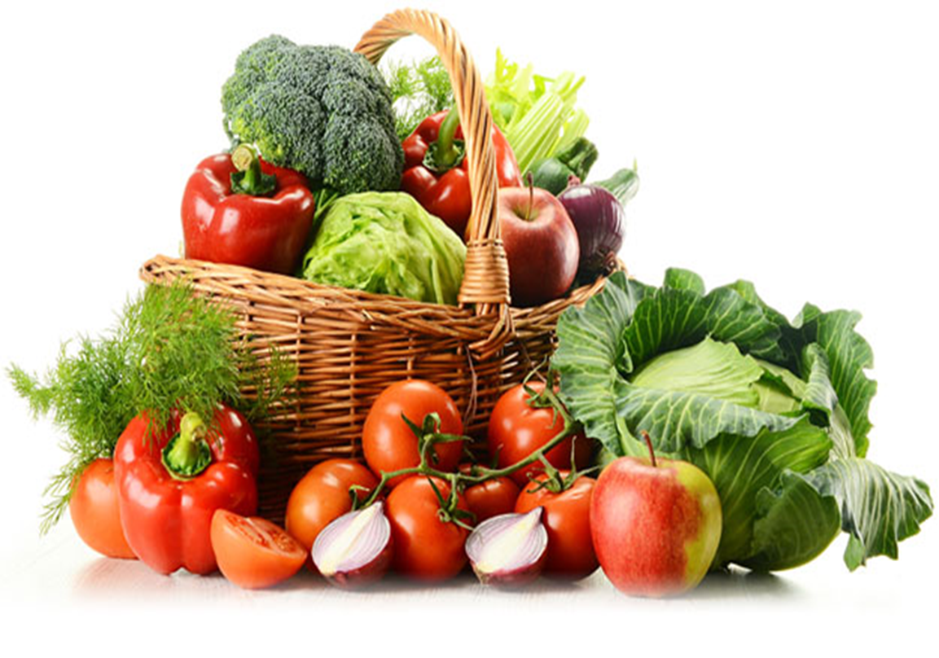
পাঠ পরিচিতি
শ্রেণিঃ অষ্টম
বিষয়ঃ বিজ্ঞান
ত্রয়োদশ অধ্যায়ঃ খাদ্য ও পুষ্টি
পাঠঃ ওজন,উচ্চতা ও বয়স অনুযায়ী খাদ্য নির্বাচন

Slide 4
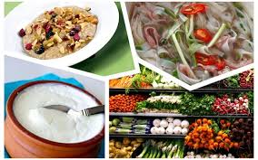
শিখনফল
শরীরে শর্করা, আমিষ ও স্নেহ জাতীয় খাদ্যের প্রয়োজনীয় পরিমাণ সম্পর্কে বলতে পারবে।
ওজন,উচ্চতা ও বয়স অনুযায়ী খাদ্য নির্বাচন করতে পারবে।

Slide 5
উপকরণ
শর্করা জাতীয় খাদ্যের চিহ্নিত চিত্র।
আমিষ জাতীয় খাদ্যের চিহ্নিত চিত্র।
স্নেহ জাতীয় খাদ্যের চিহ্নিত চিত্র।
বিভিন্ন বয়সের শিশু ও পুরুষের দৈনিক প্রয়োজনীয় ক্যালরির তালিকা।

Slide 6
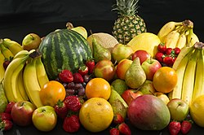
পূর্বজ্ঞান যাচাই
বেঁচে থাকার জন্য আমরা কী গ্রহণ করে থাকি ?
খাদ্যের প্রধান তিনটি উপাদানের নাম বল।
কোন কোন বিষয়ের ভিত্তিতে খাদ্য গ্রহণ করতে হয় ?

Slide 7
ওজন,উচ্চতা ও
বয়স অনুযায়ী খাদ্য নির্বাচন

Slide 8
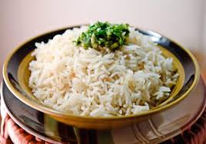
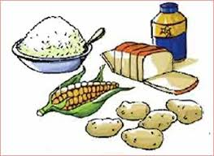
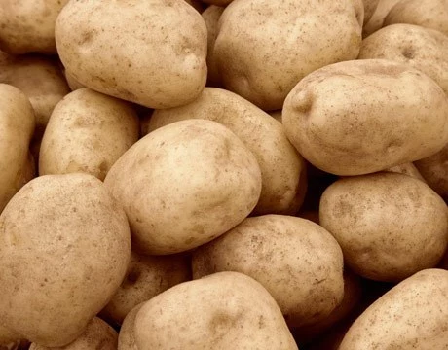
শর্করা জাতীয় খাদ্য
শর্করা শক্তি উৎপাদন করে ।
শর্করা সহজপ্রাচ্য।
শর্করা দেহের কর্মক্ষমতা যোগায় ।

Slide 9
শর্করা
১ গ্রাম শর্করা থেকে ৪ কিলোক্যালরি শক্তি উৎপন্ন হয় ।

Slide 10
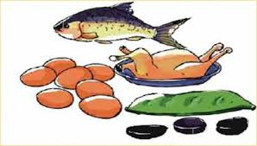
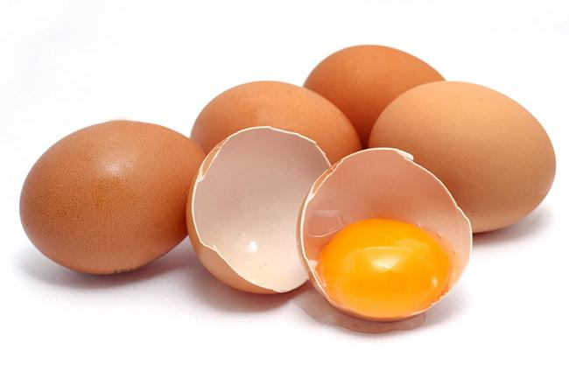
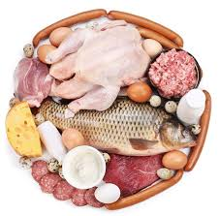
আমিষ জাতীয় খাদ্য
আমিষ দেহের গঠন উপাদান।
এই খাদ্য দেহে নাইট্রোজেন সরবরাহ করতে পারে ।
আমিষ পরিপাক হওয়ার পর আমাইনো এসিডে পরিনত হয়।

Slide 11
আমিষ
১ গ্রাম আমিষ থেকে ৪ কিলোক্যালরি শক্তি উৎপন্ন হয় ।

Slide 12
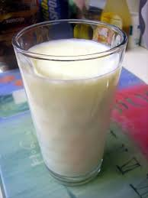
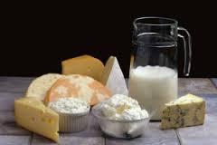
স্নেহ জাতীয় খাদ্য
স্নেহ দেহের শক্তি উৎপাদনকারী উপাদান।
স্নেহ পদার্থ পরিপাক হয়ে ফ্যাটি এসিড ও গ্লিসারলে পরিণত হয়।
এই খাদ্যে ২০ প্রকার চর্বি জাতীয় এসিড পাওয়া যায়।

Slide 13
স্নেহ জাতীয় খাদ্য
১ গ্রাম স্নেহ থেকে ৯ কিলোক্যালরি শক্তি উৎপন্ন হয়।

Slide 14
ওজন, উচ্চতা ও বয়স অনুযায়ী কোন ব্যাক্তির প্রয়োজনীয় ক্যালরির পরিমাণ।
খাদ্য উপাদান | ক্যালরি (কিলোক্যালরি) | প্রতি গ্রামে শক্তি কিলোক্যালরি
শর্করা | ৬০-৭০% | ৪
আমিষ | ১০% | ৪
স্নেহ | ৩০-৪০% | ৯

Slide 15
একক কাজ
০১। মিলনের বয়স ৮ বছর, ওজন ২৮ কিলোগ্রাম।
সুস্থ থাকার জন্য প্রতিদিন তাকে কী পরিমাণ ( কিলোক্যালরি ) আমিষ জাতীয় খাদ্য গ্রহণ করা উচিত ?
Notes:
* একক কাজের ক্ষেত্রে শিক্ষার্থিরা বেঞ্চের বাম পাশ থেকে গণন করবে।( প্রতি জন একটি কাজ করবে।)

Slide 16
বিভিন্ন বয়সের শিশু ও পুরুষের দৈনিক ক্যালরির বরাদ্দ
বয়স (বৎসর) | গড় ওজন (কিলোগ্রাম) | গড় শক্তি (কিলোক্যালোরি) | বয়স | গড় ওজন | গড় শক্তি
০.০-০.৫ | ৬ | ১১৫ | ১৬-১৯ | ৬৭ | ৩০০০
০.৬-১.০ | ৯ | ১০০ | ২০-৩৯ | ৬৭ | ২৭০০
০১-০৩ | ১৩ | ১৩০০ | ৪০-৪৯ | ৭০ | ২৪০০
৪-৬ | ২০ | ১৫০০ | ৫০-৫৯ | ৬৮ | ২৩০০
৭-১০ | ২৮ | ১৮০০ | ৬০-৬৯ | ৬৫ | ২২০০
১০-১২ | ৪০ | ২২০০ | ৭০+ | ৬৫ | ১৯০০
১৩-১৫ | ৪৪ | ২৫০০

Slide 17
ওজন, উচ্চতা ও বয়স অনুযায়ী
কোন ব্যাক্তির প্রয়োজনীয় ক্যালরির
শর্করা- ৬০-৭০%,
আমিষ- ১০%,
স্নেহ- ৩০-৪০%
থেকে গ্রহণ করা উচিত ।

Slide 18
রহিমের বয়স ১৪ বছর,
ওজন ৪৪ কিলোগ্রাম।
সুস্থ থাকার জন্য প্রতিদিন তাকে কী
পরিমাণ আমিষ, শর্করা ও স্নেহ খাদ্য গ্রহণ করা উচিত?

Slide 19
শর্করার প্রয়োজন (৬০÷১০০)২৫০০বা ১৫০০কিলোক্যালরি বা (১৫০০÷৪) গ্রাম বা ৩৭৫ গ্রাম,
01। রহিমের বয়স ১৪ বছর, ওজন ৪৪ কিলোগ্রাম। সুস্থ থাকার জন্য প্রতিদিন তাকে কী পরিমাণ আমিষ, শর্করা ও স্নেহ খাদ্য গ্রহণ করা উচিত?
স্নেহের প্রয়োজন (৩০÷১০০)২৫০০বা ৭৫০কিলোক্যালরি
আমিষের প্রয়োজন (১০÷১০০)২৫০০
বা ২৫০কিলোক্যালরি

Slide 20
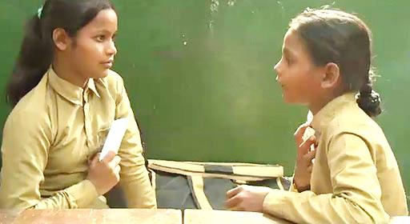
জোড়ায় কাজ
০১।
মিলনের বয়স ৮ বছর, ওজন ২৮ কিলোগ্রাম।
সুস্থ থাকার জন্য প্রতিদিন তাকে কী পরিমাণ ( কিলোক্যালরি ) আমিষ, শর্করা ও স্নেহ জাতীয় খাদ্য গ্রহণ করা উচিত ?

Slide 21
বাড়ির কাজ
০১।
মাসুদের বয়স ২৫ বছর, ওজন ৬৭ কিলোগ্রাম। সুস্থ থাকার জন্য প্রতিদিন তাকে কী পরিমাণ আমিষ, শর্করা ও স্নেহ খাদ্য গ্রহণ করা উচিত ?

Slide 22
কৃতজ্ঞতা স্বীকার
শিক্ষা মন্ত্রণালয়, মাওশি, এনসিটিবি এটুআই ও শিক্ষক বাতায়ন এর সংশ্লিষ্ট কর্মকর্তাবৃন্দ
কন্টেন্ট সম্পাদক হিসেবে যাদের নির্দেশনা ও পরামর্শে এই কন্টেণ্ট সমৃদ্ধ হয়েছে তারা হলেন- টিটিসি- পাবনা এর শিক্ষকবৃন্দ।

Slide 23
সবাইকে ধন্যবাদ

